Slide 1
Greeting
HI! HOW ARE YOU?
FINE! HOW ARE YOU?
I AM FINE AND YOU?
I AM FINE TOO

Slide 2
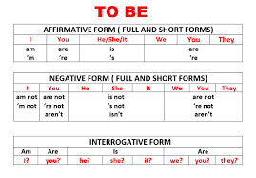
TO BE

Slide 3
To be в теперішньому часі для різних займенників та іменників (які можна замінити відповідними займенниками) переходить в різні форми і має однаковий переклад – є
TO BE
I AM | HE IS SHE IS IT IS | YOU ARE WE ARE THEY ARE

Slide 4
I am – Я (є)
I am a tourist [ˈtuərɪst] Я – турист
(Am I a tourist ?). Are you a tourist? [ˈtuərɪst] Ви турист?
Yes, I am. I am a tourist. [ˈtuərɪst] Так, я – турист.
No, I am not = I amn’t. No, I amn’t a tourist. [ˈtuərɪst] Ні, я не турист.

Slide 5
для однини
He [hiː] – він
He is a businessman [ˈbɪznɪsmən] Він – бізнесмен
Is he a businessman? [ˈbɪznɪsmən] Чи він бізнесмен?
Yes, he is. Так.
No, he is not = isn’t. He isn’t a businessman. Ні. Він не бізнесмен.

Slide 6
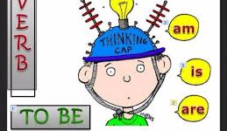
She [ʃiː] – вона
She is a doctor [ˈdɔktə^{r}] Вона – лікар
Is she a doctor? [ˈdɔktə^{r}]
Чи вона лікар?
Yes, she is. She is a doctor [ˈdɔktə^{r}] Так, вона – лікар?
No, she is not = she isn’t. She isn’t a doctor [ˈdɔktə^{r}] – Ні, вона не лікар.

Slide 7
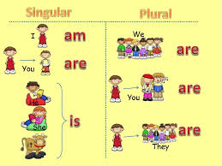
Для предметів та тварин
It – воно
It is (it’s) a cat [kæt] Це – кіт.
Is it a cat? [kæt] Чи це кіт?
Yes, it is. It is (it’s) a cat [kæt] Так, це кіт.

Slide 8
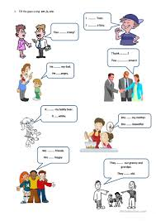
для множини
You [juː] ти \ ви
You are relatives [ˈrɛlətɪvs] Ви – родичі
Are you relatives? [ˈrɛlətɪvs] Чи ви родичі?
Yes, you are. You are relatives [ˈrɛlətɪvs] Так, ви – родичі.
No, you are not (aren’t). You aren’t relatives [ˈrɛlətɪv] Ні, ви не родичі.

Slide 9
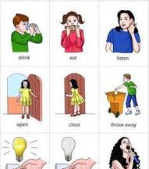
We [wiː] ми
We are Ukrainians [juːˈkreɪnɪən] Ми – українці
Are we Ukrainians? [juːˈkreɪnɪən] Чи ми українці?
Yes, we are. We are Ukrainians [juːˈkreɪnɪən] Так, ми – українці
No, we are not (aren’t). We aren’t Ukrainians [juːˈkreɪnɪən]
Ні, ми не українці

Slide 10
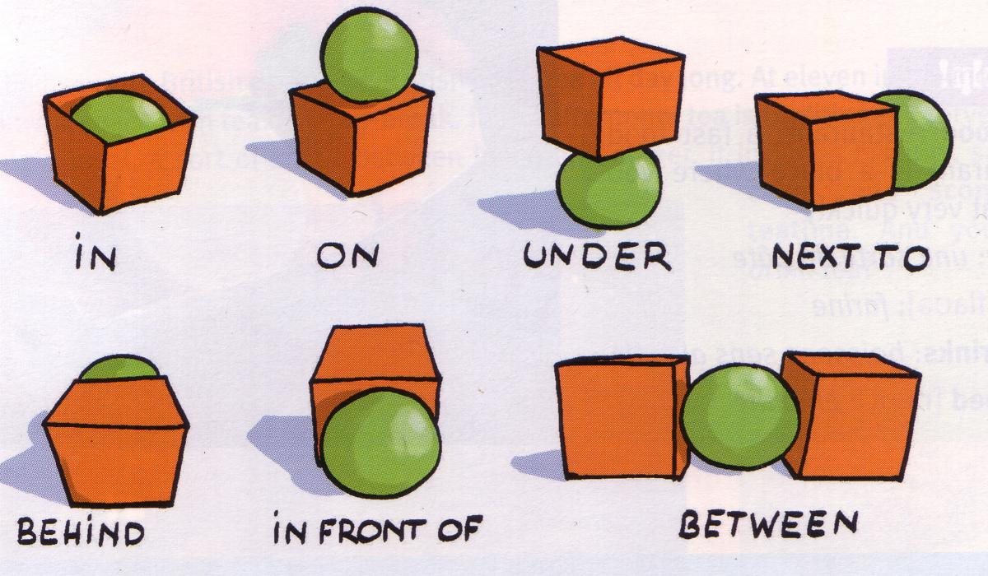
where is it?

Slide 11
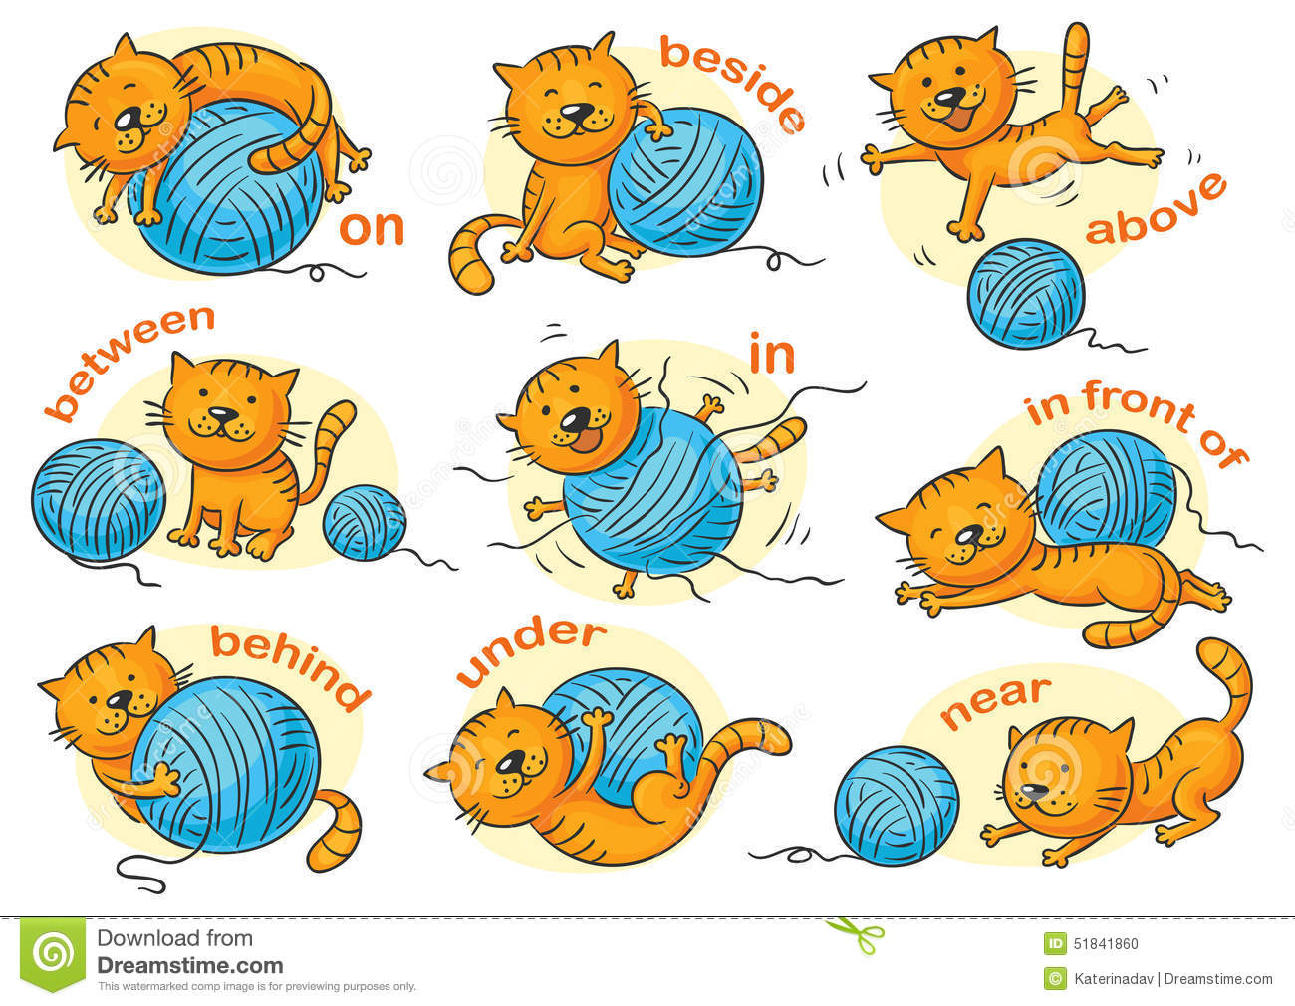
where is it?

Slide 12
THERE IS
THERE IS – ЗНАХОДИТЬСЯ
В англійській мові для того, щоб показати місцезнаходження предмета використовується вираз There is (для однини)
Структура побудови речення
Знаходиться + що ( про предмет) + де

Slide 13
THERE IS
Наприклад: На столі лежить ручка.
(мислимо як англічани)
Знаходиться ручка на столі
There is a pen on the table

Slide 14
Question запитання
Is there + що (про предмет) + де?
Наприклад: Чи знаходиться ручка на столі?
Is there a pen on the table?

Slide 15
NEGATIVE FORM
There is not (isn’t) + що (про предмет) + де
Наприклад: На столі немає ручки.
There is not (isn’t) a pen on the table.

Slide 16
A living room
Living room [ˈlɪvɪŋ ruːm ] зал \ жила кімната
Sofa [ˈsəufə] диван
TV set [tiːˈviː set] телевізор
Arm-chair [ˈɑːmtʃɛə^{r}] крісло
Low table [ləu ˈteɪbl] журнальний \ маленький стіл

Slide 17
Vocabulary
Living room [ˈlɪvɪŋ ruːm ] зал \ жила кімната
Sofa [ˈsəufə] диван
TV set [tiːˈviː set] телевізор
Arm-chair [ˈɑːmtʃɛə^{r}] крісло
Low table [ləu ˈteɪbl] журнальний \ маленький стіл
Curtains [ˈkəːtn] штора
Fire place [ˈfaɪə^{r} pleɪs] камін
Wall [wɔːl] стена
Wall-unit [wɔːl ˈjuːnɪt] стінка (меблі)
Carpet [ˈkɑːpɪt] килим

Slide 18
Vocabulary
11.Rug [rʌg] коврик (маленький)
12.Table [ˈteɪbl] стіл
13.Chair [tʃɛə^{r}] стілець
14.Flower [ˈflauə^{r}] квітка
15.Window-sill [ˈwɪndəu sɪl] підвіконник
16.Ceiling [ˈsiːlɪŋ] стеля
17.Floor [flɔː^{r}] пол
18.Сhandelier [ʃændəˈlɪə^{r}] лю́стра

Slide 19
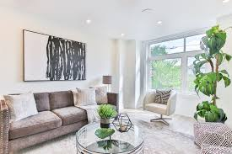
A living room
1. There is a sofa next to the table.
2. Is there a sofa next to the table?
3. There is not. There is not (isn’t) a sofa next to the table.

Slide 20
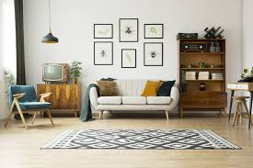
A living room
1. There is a wardrobe at the table.
2. Is there a wardrobe at the table?
3. There is not. There is not (isn’t) a wardrobe at the table.

Slide 21
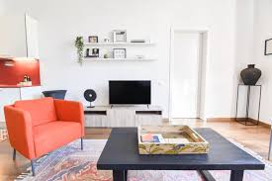
A living room

Slide 22
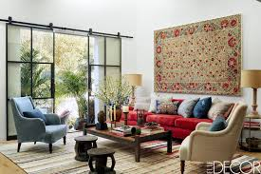
A living room

Slide 23
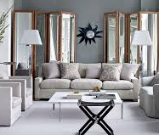
A living room
1. Біля стіни стоїть диван.
2. Чи стоїть диван біля стіни?
3. Біля стіни немає дивану.

Slide 24
A DINING ROOM
1. Fork [fo:k] вилка
2. Knife [naif] ніж
3. Spoon [spu:n] ложка
4. Coffe spoon [kɒfɪ spu:n] кофейна ложка
5. Teaspoon [ti: spu:n] чайна ложка
6. Soup-spoon [su:p spu:n] велика ложка
7. Carving knife [ka:vin naif] разкладний ніж
8. Cutlery [kʌtlərɪ] ножові вироби
9. Bowl [bəʊl] ча́ша, ва́за, ми́ска
10. Plate [pleɪt] тарілка

Slide 25
A DINING ROOM
11. Cup [k ʌ p] ча́шка
12. Saucer [sɔːsə(r)] блю́дце
13. Tablecloth [teɪb(ə) klɒθ] скатертина
14. Napkin [næpkɪn] серветка
15. Tray [treɪ] підніс
16. Carafe [kəræf] графи́н
17. Goblet [gɔblit] бокал

Slide 26
A DINING ROOM
18. Thumbler [θʌmbl ə®] фужер
19. China [tſaɪnə] фарфо́р
20. Crockery [krɒkərɪ] гли́няний /фая́нсовий посу́д
21. Glass [ɡlɑːs] стакан

Slide 27
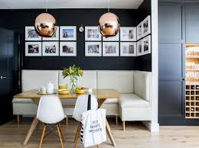
A DINING ROOM
1. There is a folk at the plate.
2. There is not (isn’t) a folk at the plate.
3. Is there a folk at the plate.

Slide 28
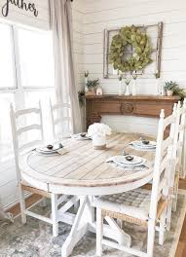
A DINING ROOM
На блюдці – чайна ложка.
На блюдці немає чайної ложки.
Чи є на блюдці чайна ложка?
На столі лежить скатертина.
На столі немає скатертини.
Чи є на столі скатертина?

Slide 29
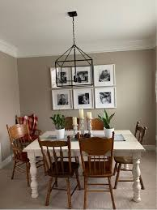
A DINING ROOM
1. На підносі – графин.
2. На підносі немає графина.
3. Чи на підносі є графин?
4. Біля ножа – вилка.
5. Біля ножа немає вилки.
6. Чи є біля ножа вилка?

Slide 30
Hall
11. Doorstep [dɔː(r) step] поріг
12. Doormat [dɔː(r)mæt] килим маленький
13. Backdoor [bæk dɔː(r)] задні двері \ «чорний» вхід
14. Sidedoor [saɪd dɔː(r)] бокові двері
15. Doorbell [dɔː(r) bel] дверний дзвінок
16. Doorhandle [dɔː(r) hænd(ə)l] ручка для дверей
17. Spyhole [spai həʊl] «глазок»
18. Dressing table [dresɪŋ teibl] тумбочка
19. Mirror [mɪrə(r)] дзеркало
20. Window sill [wɪndəʊ sil] підвіконник

Slide 31
Hall
21. Lift [lift] ліфт
22. Garage [ɡærɑːdʒ] гараж
23. Chimney [tſɪmnɪ] труба́, димохід
24. Antenna [æntenə] антена
25. Drainpipe [dreɪn paip] каналізаційна труба
26. Porch [pɔːtſ] крильце
27. Shutter [ſʌtə(r)] ставні
28. Roof [ru:f] дах

Slide 32
Hall
1. Coat rack [kəʊt ræk] вішалка
2. Coat hook [kəʊt hʊk] крючок
3. Coat hanger [kəʊt hæŋə(r)] плечики
4. Stair [steə(r)] східці
5. To go down stairs [daʊn steə(r)] йти вниз по східцям
6. To go upstairs [ʌpsteəz] підніматися вгору по східцям
7. Principle staircase [prɪnsɪp(ə)l steəkeis] центральні східці
8. Key [ki:] ключ
9. Doorway [dɔː(r)wei] вхід в приміщення
10. Door plate [dɔː(r) pleit] дощечка на дверях

Slide 33
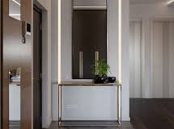
Hall
1. Маленький килим – біля дверей.
2. Маленького килима немає біля дверей.
3. Чи є маленький килим біля дверей?
4. Біля стіни – дзеркало.
5. Біля стіни немає дзеркала.
6. Чи є біля стіни дзеркало?

Slide 34
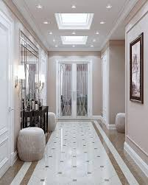
Hall
1. There is a key in the door.
2. Is there a key in the door?
3. There is not (isn’t) a key in the door.
4. There is a dressing table near the wall.
5. Is there a dressing table near the wall?
6. There is not (isn’t) a dressing table near the wall.

Slide 35
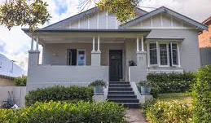
House
1. Крильце – поруч із будинком.
2. Чи крильце знаходиться поруч із будинком?
3. Ні. Крильце не є поруч із будинком.
4. Дверний «глазок» - у дверях.
5. Чи у дверях є дверний «глазок»?
6. Так, є. Ні. Немає.

Slide 36
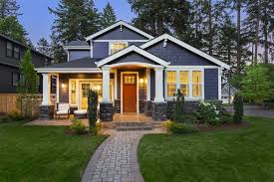
House
1. Центральні східці знаходяться у холі.
2. Чи у холі є центральні східці?
3. Так.
4. Дверний дзвінок – біля дверей.
5. Чи дверний дзвінок біля дверей?
6. Так.

Slide 37
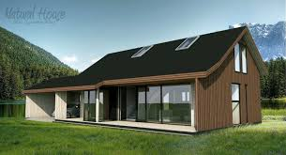
HOUSE
1. У холі – велике, красиве дзеркало.
2. Чи у холі є велике красиве дзеркало?
3. Так, є.
4. Біля будинку – великий гараж.
5. Чи великий гараж є біля будинку?
6. Так, є.

Slide 38
BATH-ROOM
1. Bath-room [bɑːθru:m] ва́нна кімната
2. Tap [tæp] кран
3. Mixer tap [mɪksə(r) tæp ] кран-змішувач
4. Diverter [daɪˈvətə(r)] перемикач на душ
5. Sink [sɪŋk] ра́ковина
6. Toothbrush [tu:θ brʌſ] зубная щітка
7. Toothpaste [tu:θ peɪst] зубна паста
8. Soap [səʊp] мило
9. Soap dish [səʊp diſ] мильниця
10.Sponge [spʌndʒ] гу́бка \ мочалка

Slide 39
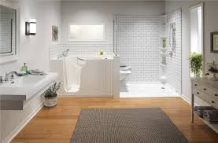
BATH-ROOM
11.Towel [taʊəl] полоте́нце
12. Cistern [sɪst(ə)n] бачок
13. Shower [ſaʊə(r)] душ
14. Toilet [tɔɪlɪt] туале́т
15. Bath [bɑːθ] ванна

